Slide 1
ГЕОМЕТРИЯ. ТРЕУГОЛЬНИКИ
Гончарова Владислава 7В шк.270

Slide 2
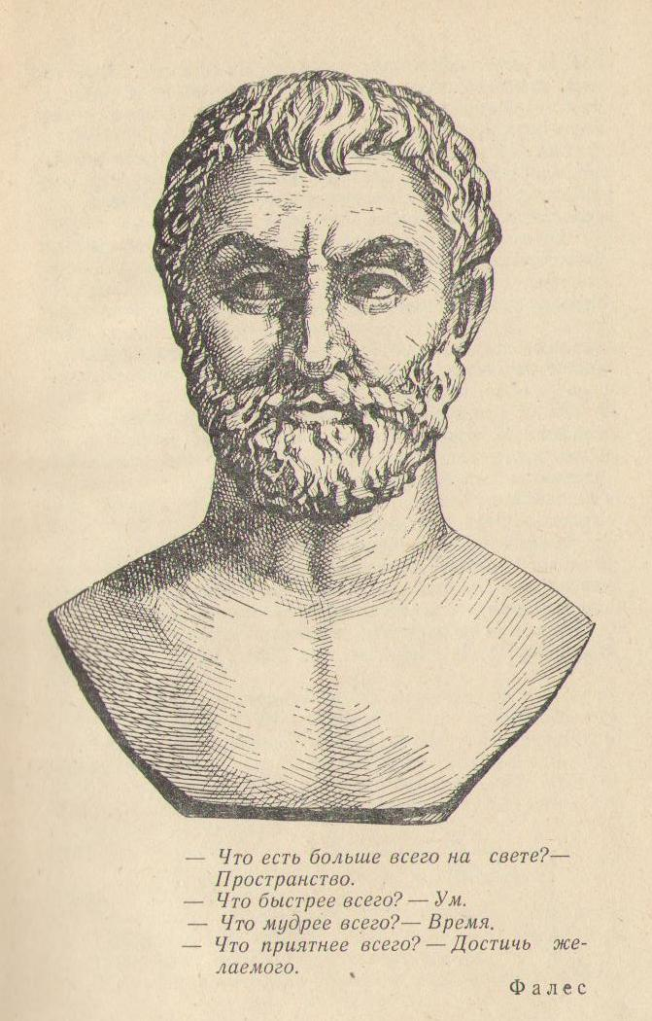
Историческая справка
Первым, кто начал получать новые геометрические факты при помощи рассуждений (доказательств), был древнегреческий математик Фалес( 6 в. до н. э) уроженец греческого торгового города Милета (Малая Азия берег Эгейского моря). Ему принадлежат открытие следующих теорем:
1. Вертикальные углы равны.
2. В равнобедренном треугольнике углы при основании равны.
3. Угол, вписанный в полуокружность, прямой.
4. Теорема о равенстве двух треугольников по стороне и двум прилежащим к ней углам.
Фалес был купцом. Он хорошо зарабатывал, торгуя оливковым маслом. Много путешествовал: посетил Египет, Среднюю Азию, Халдею.
Познакомился с египетской и вавилонской школами математики и астрономии.
Возвратившись на Родину, Фалес отошел от торговли и посвятил свою жизнь занятиям наукой. Научная деятельность Фалеса была тесно связана с практикой.
Морякам он советовал ориентироваться по Малой медведице, заметив, что Полярная звезда находится под одним и тем же углом над горизонтом.

Slide 3
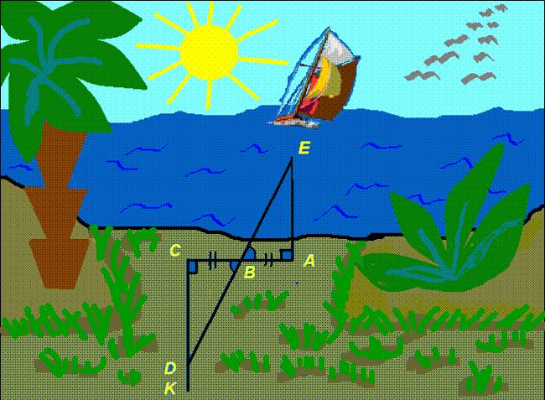
Последней теореме Фалес нашел важное практическое применение: в гавани Милета был построен дальномер, определяющий расстояние до корабля в море.
Он представлял собой три вбитых колышка А, В, С ( АВ=ВС ) и прямую СК. При появлении корабля на прямой СК находили точку Д такую, чтобы точки Д, В, Е оказались на одной прямой. Как ясно из чертежа, расстояние на земле СД и является расстоянием до корабля АЕ по воде

Slide 4
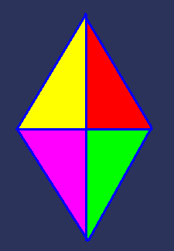
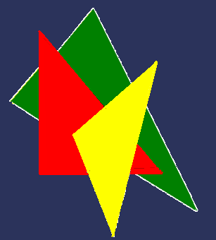

Slide 6
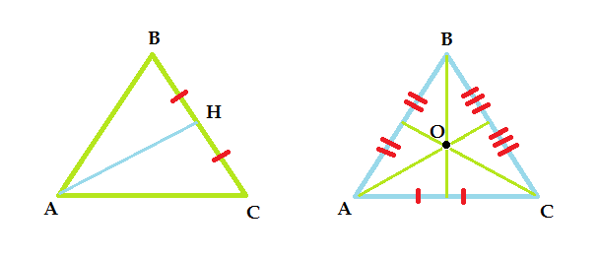
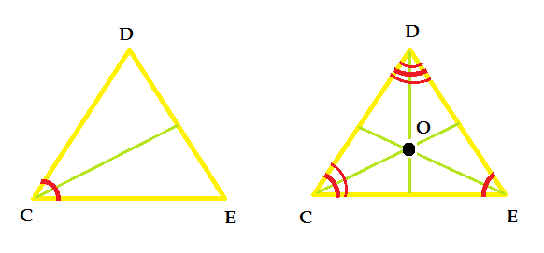
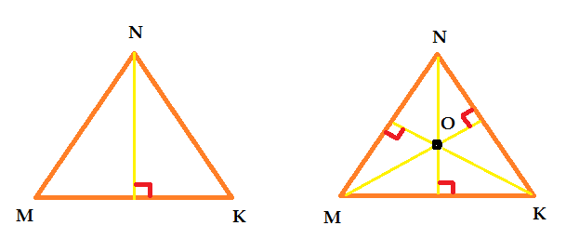
Медиана - это отрезок, соединяющий вершину треугольника с серединой противоположной стороны. Любой треугольник имеет три медианы, которые пересекаются в одной точке:
Биссектриса - это отрезок, делящий угол треугольника на две равные части. Любой треугольник имеет три биссектрисы, которые пересекаются в одной точке:
Высота - это перпендикуляр, проведённый из вершины треугольника к прямой, содержащей противоположную сторону. Любой треугольник имеет три высоты, которые пересекаются в одной точке:

Slide 7
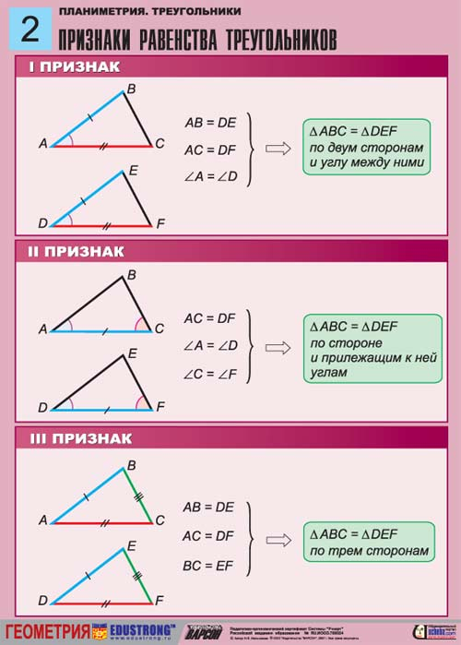

Slide 9
ПЕРВЫЙ ПРИЗНАК РАВЕНСТВА ТРЕУГОЛЬНИКОВ

Slide 10
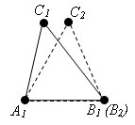
ВТОРОЙ ПРИЗНАК РАВЕНСТВА ТРЕУГОЛЬНИКОВ
Пусть у треугольников ABC и A1B1C1 ∠ A = ∠ A1, ∠ B = ∠ B1, AB = A1B1.
Пусть A1B2C2 – треугольник, равный треугольнику ABC. Вершина B2 расположена на луче A1B1, а вершина С2 в той же полуплоскости относительно прямой A1B1, где лежит вершина С1. Так как A1B2 = A1B1, то вершина B2 совпадает с вершиной B1. Так как ∠ B1A1C2 = ∠ B1A1C1 и ∠ A1B1C2 = ∠ A1B1C1, то луч A1C2 совпадает с лучом A1C1, а луч B1C2 совпадает с лучом B1C1. Отсюда следует, что вершина С2 совпадает с вершиной С1. Треугольник A1B1C1 совпадает с треугольником A1B2C2, а значит, равен треугольнику ABC. Теорема доказана.

Slide 11
ТРЕТИЙ ПРИЗНАК РАВЕНСТВА ТРЕУГОЛЬНИКОВ

Slide 12
Великая Геометрия
Однажды в царстве «Геометрия» жили-были королева Геометрия и множество геометрических фигур, которые являлись ее слугами. Самыми любимыми у королевы были треугольники АВС и ДМК. Решили они поспорить, кто же из них самый любимый у королевы? Как же разрешить спор? Тогда треугольник АВС предложил: «А давай попробуем наложением?» ДМК: «Давай, хорошая идея!» И вот вершина А накладывается на вершину Д, стороны АВ и АС наложатся на лучи ДМ и ДК, в частности совместятся вершины В и М, С и К. Следовательно, совместятся стороны АВ и ДМ, АС и ДК. Итак, треугольники полностью совместились. Значит, они равны. Треугольники поняли, что королева их любит одинаково. Зачем же спорить, если есть прекрасная наука Геометрия, которая помогает нам изучать все теоремы, их следствия. Мой вам совет: учите геометрию!
( Вавилова Юля, 7 класс )

